Slide 1
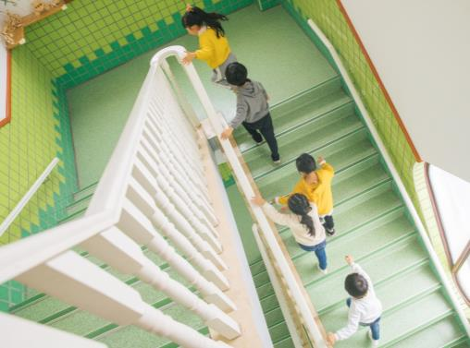
20XX
防踩踏
安全教育主题班会
安全教育的最终目标是促使学生形成安全行为,从而在学习生活中远离安全事故

Slide 2
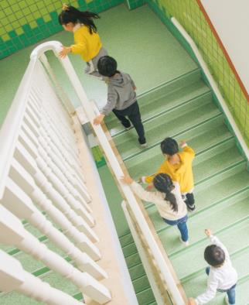
https://www.ypppt.com/
01
踩踏事件回顾
02
踩踏事件原因总结
03
如何自防自救
目录

Slide 3
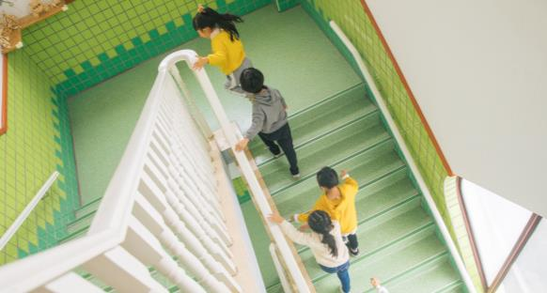
01
Part one
踩踏事件回顾

Slide 4
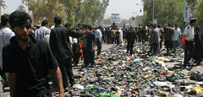
踩踏事件回顾
一、国外踩踏事故：
伊拉克首都巴格达灾难性踩踏事件,踩踏事件共造成953人死亡，815人受伤
巴格达
起因是当时突然有人谎称有自杀式炸弹袭击，桥上数千人顿时一片混乱。一句谎言，一次虚惊，一项阴谋酿成人间悲剧
柬埔寨
2010年11月22日晚，柬埔寨首都金边钻石岛送水节活动上发生踩踏事件，已造成349人死亡 ，410人受伤。

Slide 5
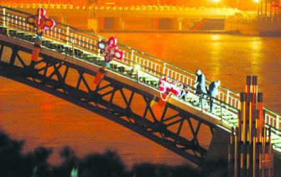
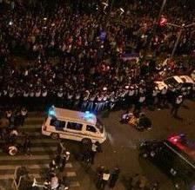
踩踏事件回顾
二、国内踩踏事故
2、2014年12月31日晚23点35分时，上海市黄埔区外滩在群众自发进行的迎新年活动中发生拥挤踩踏事件。截至目前，事件已造成36人死亡，47人受伤，伤者多是学生。
北京
上海
1、北京市密云县在举办迎春灯展过程中，由于领导和管理责任不落实，导致彩虹桥上拥挤、踩踏。造成37人死亡、37人受伤的特大伤亡事故。

Slide 6
踩踏事件回顾
三 .学校踩踏事故
2005年10月，新疆阿克苏市农一师第二中学附小发生踩踏事故：13名小学生受伤，其中1名身亡
01
2009年10月，四川省通江县广纳镇中心小学发生学生踩踏事故：8名学生死亡，27名学生受伤，其中7人重伤
04
2006年11月，江西都昌县土塘中学因学生系鞋带引发一起踩踏事件，造成6人死亡，39名学生受伤
02
5、2009年12月，湖南省湘乡市一私立学校育才 中学发生踩踏事故：8人罹难，26人受伤
05
2007年8月，云南曲靖市马龙县一所小学发生踩踏事件：17名小学生不同程度受伤，其中2名学生伤势比较严重
03
06
6、2011年11月，新疆阿克苏市第五小学发生踩踏事故：6人重伤，34人为轻伤。

Slide 7
02
Part two
踩踏事件原因总结

Slide 8
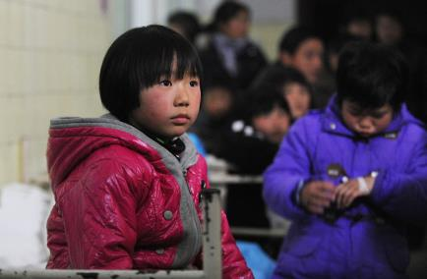
踩踏事件原因
出口不足、楼梯狭窄、夜间停电、调皮学生的恶作剧等等，这些都是造成事故的客观理由，学校管理的漏洞也只是一个方面，并不是全部，惨剧的根源还在于学生秩序意识的缺失。校园踩踏事故频发,这更暴露出学生的安全意识和逃生技能严重缺乏的问题。
Notes:
https://www.ypppt.com/

Slide 9
踩踏事件原因
1、人群较为集中时，由于拥挤或不慎前面有人摔倒，后面人未留意，没有止步导致踩踏
2、人群受到惊吓，产生恐慌，如听到尖叫声、爆炸声、其它刺耳的声音和突如其来的变故，出现惊慌失措的失控局面，在无组织无目的的逃生中，相互拥挤踩踏。
3、人群因过于激动(兴奋、愤怒等)而出现骚乱，易发生踩踏。
4、因好奇心驱使，专门找人多拥挤处去探索究竟，造成不必要的人员集中而导致踩踏。
5、在上下楼梯时，故意拥挤、起哄、恶作剧、打闹、推搡、突然停留和开玩笑等，特别在人多时，有上述情况发生，更容易发生踩踏事故。

Slide 10
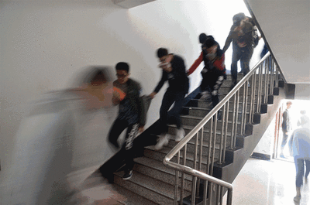
03
Part three
如何自防自救

Slide 11
如何自防自救
01.
群体踩踏事件已经逐渐成为社会安全的一种潜在隐患。当意识到危险时，出于奔跑和逃生的人类本能，大多数人都会因为恐惧而“慌不择路”，引发拥挤甚至踩踏
02.
元旦及春节期间，当与亲朋好友外出欢聚时，请注意安全。尽量避免出入人多拥挤场所，以免发生意外。

Slide 12
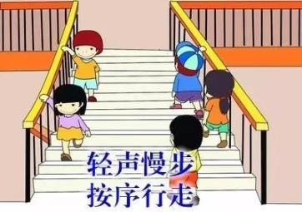
如何自防自救
自觉远离人多拥挤的地方
在空间有限、人群又相对集中地场所，例如旅游景点、球场、商场、狭窄的街道、室内通道或楼梯、影院、酒吧、夜总会等都隐藏着潜在的危险。当身处这样的环境中时，一定要提高安全防范意识
保持冷静，不要被好奇心驱使
在拥挤的人群中，要时刻保持警惕，不要被好奇心驱使。当发现有人情绪不对，或人群开始骚动时，就要做好准备保护好自己。如果带着小孩 要尽量把孩子抱起来，小孩面对拥挤，及容易出危险。

Slide 13
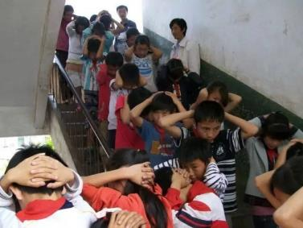
如何自防自救
大声喊出真相，减少不明恐慌
在人群中发现自己前面有人突然绊倒，要马上停下脚步，同时大声呼喊，尽快让后面的人知道发生了什么事。否则，后面的人群继续向前拥挤，是非常危险的。
站稳走好，谨防摔倒
尽量避免到拥挤的人群中，不得时，尽量走在人流的边缘。因为踩踏事故多发生在人员最拥挤的中间部分。陷入拥挤的人流时，一定要先站稳，尽快抓住坚固可靠的东西慢慢走动或停住。千万不要被绊倒。

Slide 14
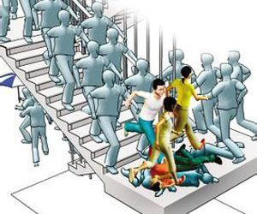
如何自防自救
勿逆行，勿推挤
已被裹在人群中时，要和大多数人的地方保持一致，不要试图用力往外挤，不要试图超过别人，这样不仅大量耗费体力，还会使场面更加拥挤混乱。用一只手紧握另一只手腕，手肘撑开，平放于胸前，微微向前弯腰，形成一定空间，以保持呼吸通畅
万一被挤倒，记住这些
一旦被挤倒。要想办法靠近墙壁面向墙壁，身体蜷成球状，双手交叉放在颈部。双臂夹在头部两侧。双膝尽量前屈，护住胸腔腹腔等重要部位

Slide 15
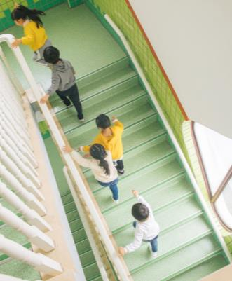
如何自防自救
若在逃生的途中被推倒在地，失去平衡的话，要设法靠近墙壁，身体蜷成球状，面向墙壁，双手紧扣置于颈后，这样手指、背部和双腿可能受伤，但保护了最脆弱的部位
左手握拳，右手握住左手手腕做到双手双肩平行。稍微弯下腰，双肘在胸前形成牢固的三角保护区
拥挤人群中的自我保护动作
不慎倒地时的自我保护动作

Slide 16
20XX
谢谢大家
安全教育的最终目标是促使学生形成安全行为,从而在学习生活中远离安全事故

Slide 17
更多精品PPT资源尽在—优品PPT！
www.ypppt.com
PPT模板下载：www.ypppt.com/moban/ 节日PPT模板：www.ypppt.com/jieri/
PPT背景图片：www.ypppt.com/beijing/ PPT图表下载：www.ypppt.com/tubiao/
PPT素材下载： www.ypppt.com/sucai/ PPT教程下载：www.ypppt.com/jiaocheng/
字体下载：www.ypppt.com/ziti/ 绘本故事PPT：www.ypppt.com/gushi/
PPT课件：www.ypppt.com/kejian/
Notes:
模板来自于 优品PPT https://www.ypppt.com/

